Slide 1

第1章
概率论引论
《随机过程与排队论》
信息与软件工程学院
王庆先
Email：qxwang@uestc.edu.cn

Slide 2
主要内容
概率空间及其基本概念
随机试验、样本点、样本空间、随机事件体、随机事件、基本事件和可测空间
概率、概率空间、概率的性质
条件概率、乘法公式、事件的独立性、全概率公式与贝叶斯公式
概率的数学理论是本课程的主要基础，不清楚的同学请找一本这方面的书自学，下面仅介绍本课程所必需的概率论的基本定义和结果。

Slide 3
问题：
掷出一枚均匀的骰子，求掷出偶数的概率。其中“均匀”是指当骰子掷出时，各个面出现的机会均等。
什么是概率？
随机试验、样本点、样本空间
随机事件体、随机事件、基本事件和可测空间

Slide 4
问题：
随机试验
掷出一枚均匀的骰子
相同的条件下可重复进行
每次投掷的结果不止一个:
1或2或3或4或5或6；
一次投掷结束之前，不能确定哪一个结果会出现；
能事先明确知道投掷的所有结果:{1,2,3,4,5,6} 。
样本点
样本空间

Slide 5
一、基本概念
1、随机试验
如果一个试验E满足下列条件：
在相同的条件下可以重复进行；
每次试验的结果不止一个，并且能事先明确知道试验的所有结果；
一次试验结束之前，不能确定哪一个结果会出现
则称此试验为随机试验。

Slide 6


一、基本概念(续1)
一、基本概念(续1)
2、样本点
随机试验E的每一个最简单的试验结果，称为样本点，记为ω。
1
3、样本空间
全体样本点构成的集合，称为样本空间，记为Ω。
4、随机事件体(域)或σ－代数
{1,2,3,4,5,6}
样本空间Ω的子集组成的集类F满足：
Ω∈F；
若A∈F，则 ∈F;
若A_{i}∈F(i=1,2,…,)，则 ；
那么称F为随机事件体(域)或σ－代数。
$$\overline{A}$$
$$∪_{i=1}^{∞}{A_{i}}∈F$$
Ω ={1,2,3,4,5,6},随机事件体F由Ω的全体子集共(2⁶＝64个)构成，即F={Φ,{1},{2},…,{1,2,3,4,5,6}}

Slide 7
一、基本概念(续2)
5、随机事件
随机事件体F的任意元素A称为随机事件。
{1,2,3,4}
6、基本事件
仅含一个样本点的事件称为基本事件。
{1}
7、可测空间
样本空间Ω和F的二元体(Ω,F)称为可测空间。

Slide 8

二、几个记号
Ω 样本空间，必然事件
Φ 不可能事件
ω 基本事件
A 事件
A的对立事件(逆事件)
$$\overline{A}$$
A⊂B A发生，B必发生
A＝B 事件A与B相等
A∪B 事件A与B至少有一个发生
AB 事件A与B同时发生
A - B 事件A发生而事件B不发生
AB＝Φ 事件A与B互不相容(互斥)

Slide 9

三、概率与概率空间
设(Ω, F)是可测空间，如果定义随机事件体F上的实值集函数P(A)，A∈F满足：
0 ≤ P(A) ≤ 1，A∈F； (非负性)
P(Ω)＝1； (规范性)
A_{i}∈F (i=1, 2, …,)，A_{i}A_{j}＝Φ (i ≠ j)，则等式
成立。 (完全可加性)
则称P为(Ω, F)上的概率测度，简称概率。对任意A∈F，P(A)称为随机事件A的概率。
$$P(∪_{i=1}^{∞}{A_{i}})=\sum_{i=1}^{∞}{P(A_{i})}$$
样本空间Ω、随机事件体F和概率P组成的三元体(Ω, F, P)称为概率空间。

Slide 10

例
掷一枚均匀的骰子，观察出现点数的随机试验E。
ω_{i}＝i，i＝1, 2, …, 6，含有6个样本点；
样本空间Ω＝{1, 2, 3, 4, 5, 6}；
随机事件体F由Ω的全体子集(共2⁶＝64个)构成；
F上的概率定义为P(A)＝ ，k为随机事件A包含的样本点数；
(Ω, F, P)为概率空间。
$$\frac{k}{6}$$

Slide 11

古典概率空间
样本空间由有限个样本点组成， Ω＝{ω₁, ω₂, …, ω_{n}}；
每个基本事件A_{i}＝{ω_{i}}，i = 1, 2, …, n出现的可能性相等；
随机事件体F由Ω的全体子集(共2^{n}个)组成；
随机事件体F上的古典概率P定义为
P(A)＝ ，
n为样本点总数，k为A包含的样本点数。
(Ω, F, P)是一个古典概率空间。
$$\frac{k}{n}$$

Slide 12
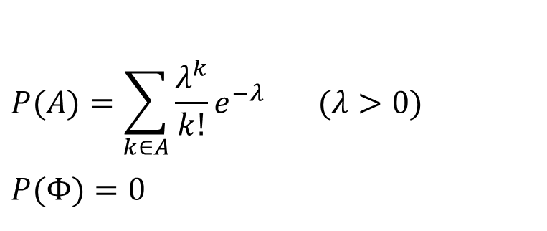
例
给定一个随机试验E，样本空间Ω＝{0, 1, 2, …}。
随机事件体F由Ω的全体子集组成。
对任意A∈F，定义概率P如下：
$$P(A)=\sum_{k∈A}{\frac{λ^{k}}{k!}e^{−λ}\begin{matrix} & \end{matrix}}(λ>0) \\ P(Φ)=0$$
则(Ω, F, P)是一个概率空间。

Slide 13
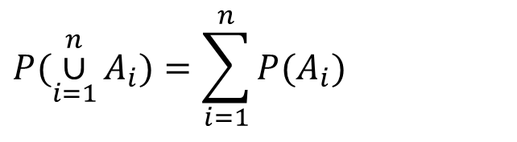
概率的性质
P(Φ)＝0； P(Ω)＝1；
(有限可加性) 若A_{i}∈F (i=1, 2, …, n)，且 A_{i}A_{j}＝Φ ( i ≠ j )，则
$$P(∪_{i=1}^{n}{A_{i}})=\sum_{i=1}^{n}{P(A_{i})}$$
(加法公式)
P(A∪B)＝P(A)＋P(B)－P(AB)， A, B∈F
一般地，若A_{i}∈F(i=1, 2, …, n)，则
$$P(∪_{i=1}^{n}{}A_{i})=\sum_{i=1}^{n}{P(A_{i})}−\sum_{1≤i<j≤n}{P(A_{i}A_{j})}+\sum_{1≤i<j<k≤n}{P(A_{i}A_{j}A_{k})}$$
$$+⋯+(−1)^{n−1}P(A_{1}A_{2}⋯A_{n})$$
多除少补原理

Slide 14

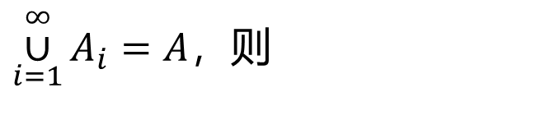
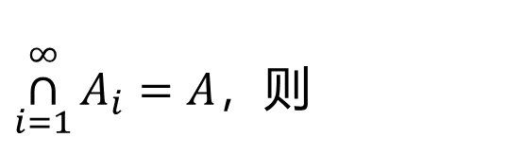
概率的性质
P(A)＝1－P( )；
若A⊂B,则P(B－A)＝P(B)－P(A)， P(A) ≤ P(B)；
(连续性)
若A₁⊃A₂⊃A₃⊃…，且
$$\overline{A}$$
$$∩_{i=1}^{∞}{A_{i}}=A，则$$
若A₁⊂A₂⊂A₃⊂…，且
$$∪_{i=1}^{∞}{A_{i}}=A，则$$

Slide 15

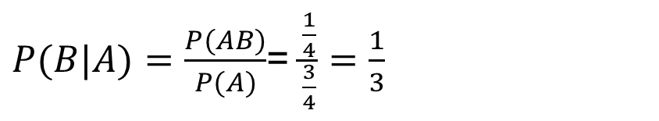
四、条件概率
设概率空间(Ω, F, P)，A∈F，B∈F，且P(A)>0，在事件A已经发生的条件下，事件B发生的条件概率定义为：
$$P(B|A)=\frac{P(AB)}{P(A)}$$
给定概率空间(Ω, F, P)，A∈F，且P(A) > 0，对任意B∈F有P(B|A)对应，则条件概率P(B|A)是(Ω, F)上的概率，记P(B|A)＝P_{A}，则(Ω, F, P_{A})也是一个概率空间，称为条件概率空间。
例 某家庭两个孩子。已知两个孩子中至少有一个男孩，问两个都是男孩的条件概率是多少？
解 设A是两个孩子中至少有一个男孩这一事件，B是两个孩子是男孩这一事件，则
显然 Ω={(b,b),(b,g),(g,b),(g,g)}
$P(B|A)=\frac{P(AB)}{P(A)}$= $\frac{\frac{1}{4}}{\frac{3}{4}}=\frac{1}{3}$

Slide 16
五、乘法公式
设概率空间(Ω, F, P)，如果A, B∈F，且P(AB)>0，则下述乘法公式成立：
P(AB)＝P(A)P(B|A)＝P(B)P(A|B)
推广：设概率空间(Ω, F, P)，如果A_{i}∈F，i=1, 2, …, n且P(A₁A₂…A_{n})>0，则下述推广的乘法公式成立：
P(A₁A₂…A_{n})＝P(A₁)P(A₂|A₁)P(A₃|A₁A₂)…P(A_{n}|A₁A₂…A_{n-1})
P(A₁A₂)
P(A₁A₂A₃)

Slide 17
六、事件的独立性
如果事件A,B∈F，满足
P(AB)＝P(A)P(B)，
则称事件A与B相互独立。
推广：如果事件A₁, A₂, …, A_{n}∈F，且对任意s (2≤s≤n)和任意的1≤ i₁< i₂<…< i_{s}< n，有
P(A_{i1}A_{i2}…A_{is})＝P(A_{i1})P(A_{i2})…P(A_{is})，
则称事件事件A₁,A₂,…,A_{n}相互独立。
例 假定我们要扔两颗均匀的骰子，令A：两颗骰子的点数和为6，B：第一颗骰子的点数是4，那么 P(AB)＝P({4,2})=1/36
P(A)P(B)=5/36×1/6=5/216
显然P(AB)≠P(A)P(B)，即事件A和事件B不是独立的。
若令A：两颗骰子的点数和为7，则事件A和事件B是独立的吗？

Slide 18
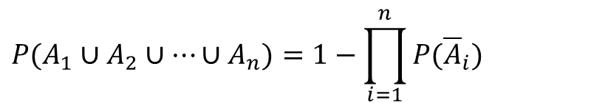
六、随机事件独立性的性质
P(AB)＝P(A(Ω－B))
＝P(A－AB)
＝P(A)－P(AB)
＝P(A)－P(A)P(B)
＝P(A)(1－P(B))
＝P(A)P(B)
A与B相互独立⇔A与B相互独立
⇔A与B相互独立
⇔A与B相互独立
A与B相互独立⇔P(B|A)＝P(B) (P(A)>0)
⇔P(A|B)＝P(A) (P(B)>0)
设A₁,A₂,…,A_{n}相互独立，若将其中任意m个(1≤m≤n)事件换成它们的逆事件，则所得的n个事件仍然相互独立。
设A₁,A₂,…,A_{n}相互独立，则
$$P(A_{1}∪A_{2}∪⋯∪A_{n})=1−\prod_{i=1}^{n}{P({\overline{A}}_{i})}$$

Slide 19
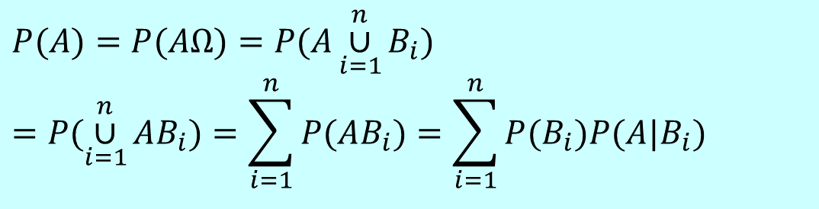

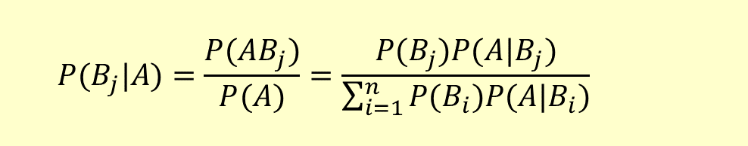
七、全概率公式与贝叶斯公式
$$\bigcup_{i=1}^{n}{B_{i}}$$
设事件组B₁, B₂, …, B_{n}两两互不相容，即B_{i}B_{j}＝Φ (1≤i≠j≤n)，且 ＝Ω，P(B_{i})>0，i=1, 2, …, n，则对任意事件A，有
$$P(A)=P(AΩ)=P(A∪_{i=1}^{n}{B_{i}}) \\ =P(∪_{i=1}^{n}{AB_{i}})=\sum_{i=1}^{n}{P(AB_{i})}=\sum_{i=1}^{n}{P(B_{i})P(A|B_{i})}$$
全概率公式：
贝叶斯公式：
j=1,2,…n。
$$\begin{matrix} & \end{matrix}P(B_{j}|A)=\frac{P(AB_{j})}{P(A)}=\frac{P(B_{j})P(A|B_{j})}{\sum_{i=1}^{n}{P(B_{i})P(A|B_{i})}}\begin{matrix} & & \end{matrix}$$

Slide 20
实例
甲、乙文具盒内都有2支蓝色笔和3支黑色笔，现从甲文具盒中任取2支笔放入乙文具盒，然后再从乙文具盒中任取2支笔。试求最后取出的2支笔都是黑色的概率。
分析：试验过程由两个阶段组成：
1）从甲文具盒中任取2支笔
2）从乙文具盒中任取2支笔
显然第二阶段的结果依赖于第一阶段的结果，因此可以用全概率公式求解该题。

Slide 21
实例
解：设A₁={从甲文具盒中取出2支蓝色笔}
A₂={从甲文具盒中取出2支黑色笔}
A₃={从甲文具盒中取出1支蓝色笔，1支黑色笔}
B={从乙文具盒中取出2支黑色笔}
显然A₁，A₂，A₃构成一个完全事件组，且
P(A₁)=C(2,2)/C(5,2)=1/10
P(A₂)=C(3,2)/C(5,2)=3/10
P(A₃)=C(2,1)C(3,1)/C(5,2)=6/10

Slide 22
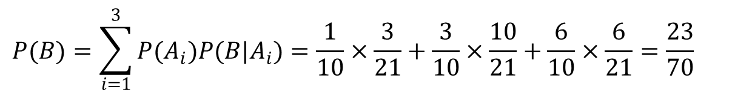
实例
P(B|A₁)=C(3,2)/C(7,2)= 3/21
P(B|A₂)=C(5,2)/C(7,2)=10/21
P(B|A₃)=C(4,2)/C(7,2)=6/21
$$P(B)=\sum_{i=1}^{3}{P(A_{i})P(B|A_{i})}=\frac{1}{10}×\frac{3}{21}+\frac{3}{10}×\frac{10}{21}+\frac{6}{10}×\frac{6}{21}=\frac{23}{70}$$
最后取出的2支笔都是黑色的概率是23/70。

Slide 23
古典概率中著名的三门问题
参赛者会看见三扇关闭了的门，其中一扇的后面有一辆汽车，选中后面有车的那扇门可赢得该汽车，另外两扇门后面则各藏有一只山羊。当参赛者选定了一扇门，但未去开启它的时候，节目主持人开启剩下两扇门的其中一扇，露出其中一只山羊。主持人其后会问参赛者要不要换另一扇仍然关上的门。问题是：换另一扇门会否增加参赛者赢得汽车的机率？
https://mp.weixin.qq.com/s/7XqjBR4xUUOtuWyzL5v2ig
解：设A:第1次抽到车,B：第1次抽到羊，C：第2次抽到车
P(C)=P(AC）+ P(BC）=P(A)×P(C|A)+ P(B)×P(C|B)=1/3×0+2/3×1=2/3

Slide 24
古典概率中著名的三门问题
参赛者会看见三扇关闭了的门，其中一扇的后面有一辆汽车，选中后面有车的那扇门可赢得该汽车，另外两扇门后面则各藏有一只山羊。当参赛者选定了一扇门，但未去开启它的时候，节目主持人开启剩下两扇门的其中一扇，露出其中一只山羊。主持人其后会问参赛者要不要换另一扇仍然关上的门。问题是：换另一扇门会否增加参赛者赢得汽车的机率？
https://mp.weixin.qq.com/s/7XqjBR4xUUOtuWyzL5v2ig
999/1000
解：设A:第1次抽到车,B：第1次抽到羊，D：第2次抽到羊
P(D)=P(A,D）+ P(B,D）=P(A)×P(D|A)+ P(B)×P(D|B)=1/3×1+2/3×0=1/3
问题衍生：一共1000个门里，有999只羊，只有一辆汽车，你选了一扇门后，主持人开启了另外998扇装有羊的门。此时，是否需要换另一扇还未打开的门？
结论：从概率角度来看，换个门是有价值的！！！

Slide 25
下一讲内容预告
随机变量及其分布程
随机变量、分布函数
离散型随机变量及其分布律
连续型随机变量及其概率密度
常见的随机变量及其分布
n维随机变量
随机变量函数的分布

Slide 26
THANKS

